Slide 1
Російський живопис
Найвідоміші художники століть

Slide 2
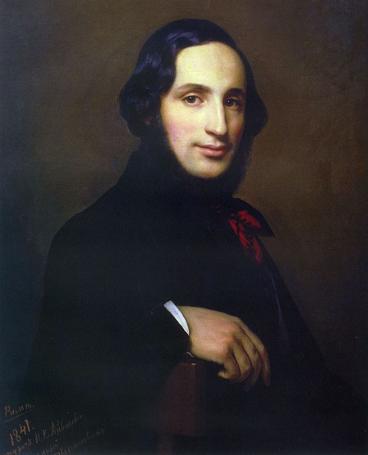
Іван Костянтинович Айвазовський
український та російський живописець-мариніст вірменського[6] походження. Створив понад 6 тисяч полотен, найвідоміші з котрих морські пейзажі та сцени морських баталій. Ранні твори, такі як «Морський берег» (1840), «Дев'ятий вал» (1850) та ін., написані Айвазовським під впливом романтизму. Пізніше у творчості художника оселилися реалістичні мотиви: «Чорне море» (1881), «Серед хвиль» (1898).

Slide 3
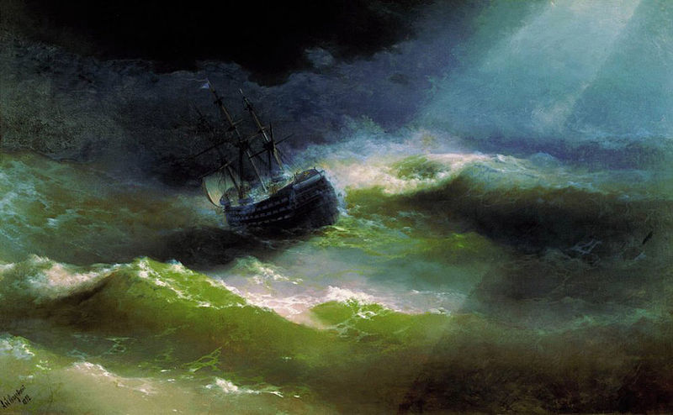
«Марія» в шторм

Slide 4
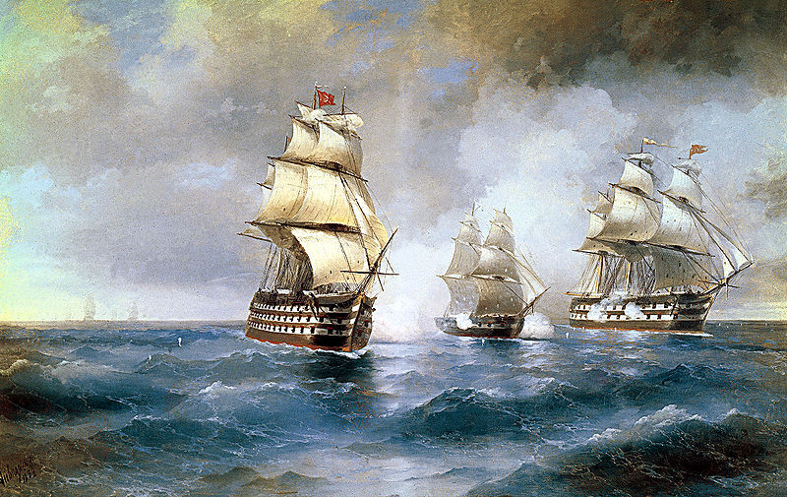
Бій брига «Меркурій»

Slide 5
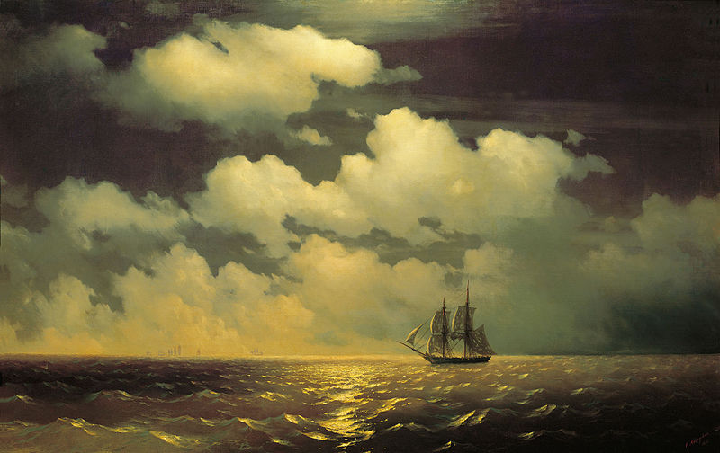
Бриг «Меркурій»

Slide 6
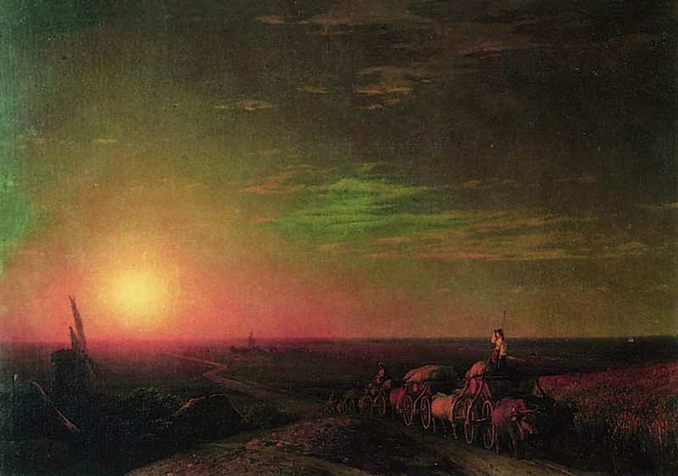
Валка чумаків

Slide 7
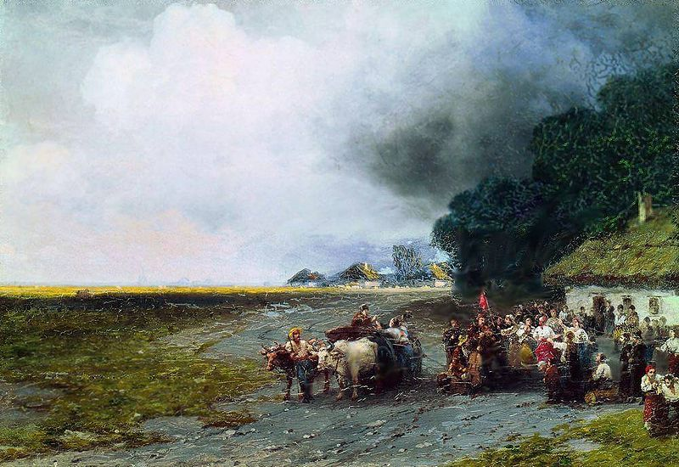
Весілля в Україні

Slide 8
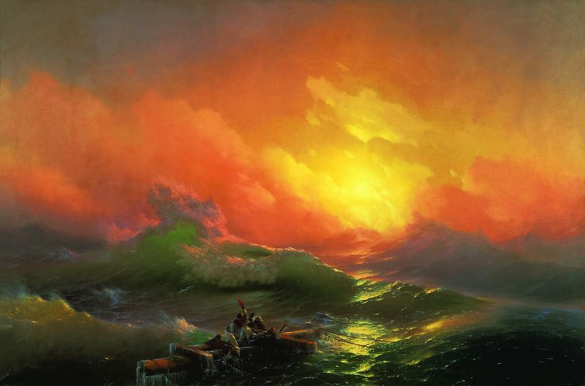
Дев'ятий вал

Slide 9
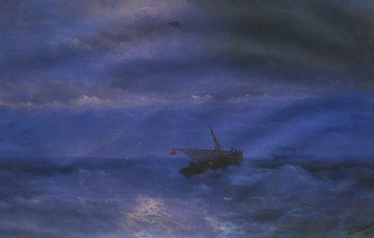
Кавказ. Вид на море

Slide 10
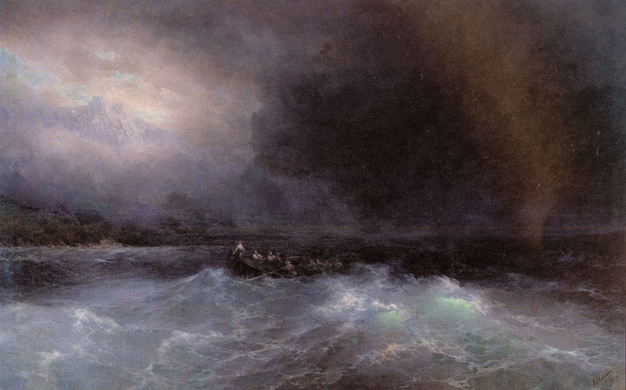
Корабель в морі

Slide 11
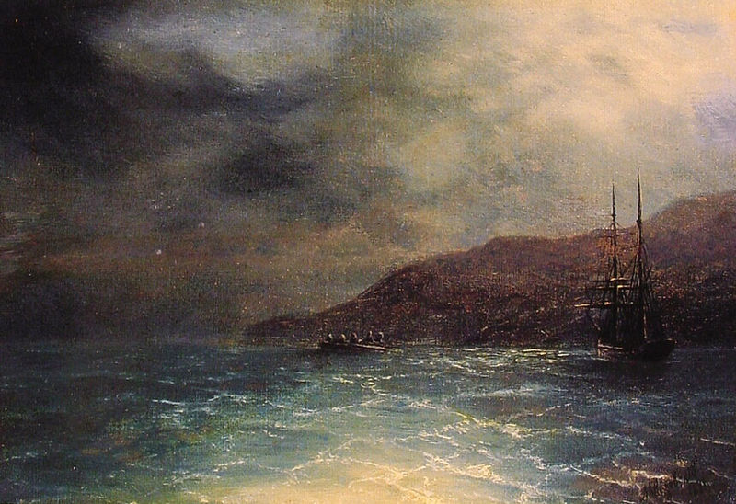
Нічна подорож

Slide 12
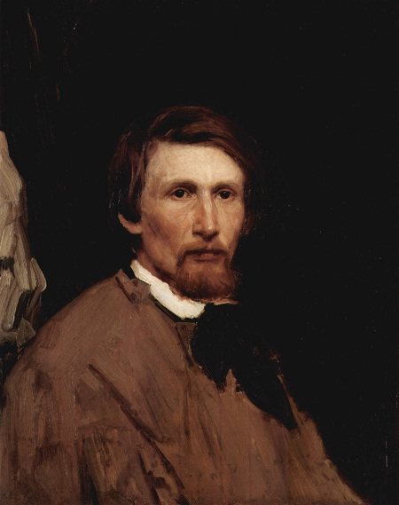
Віктор Михайлович Васнецов
російський художник, один з авторів розписів у Володимирському соборі в Києві. У творчості Васнецова яскраво представлені різні жанри, що стали етапами дуже цікавої еволюції: від побутовго малювання до казки, від станкового живопису до монументального, від приземленості сподвижників до прообразу стилю модерн. На ранньому етапі в роботах Васнецова переважали побутові сюжети. Пізніше головним напрямом стає билинно-історичне.

Slide 13
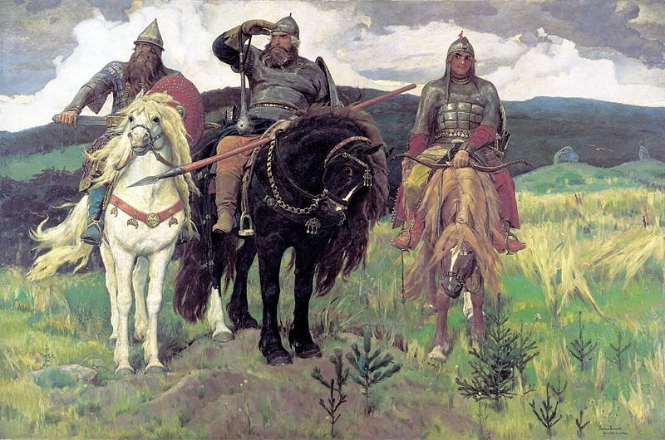
Богатирі

Slide 14
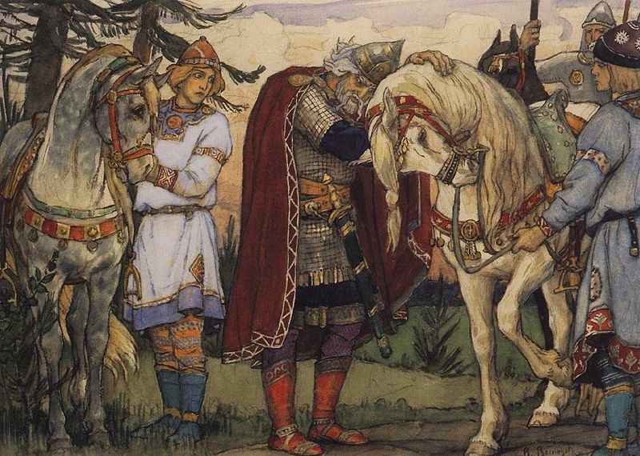
Прощання князя Олега з конем

Slide 15
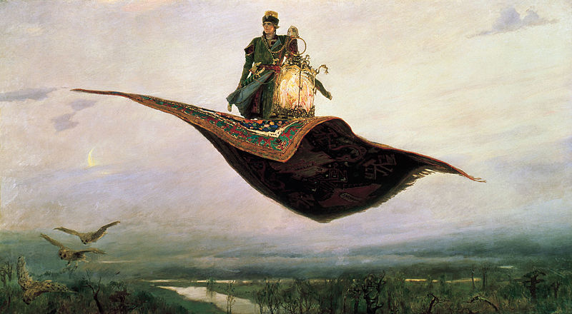
Літаючий килим

Slide 16
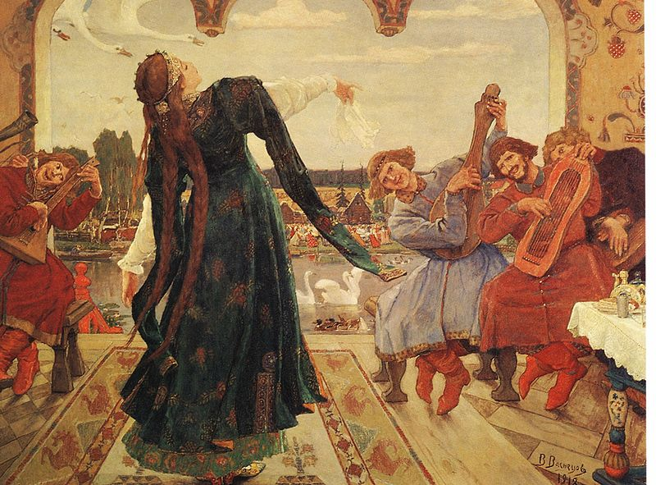
Царевна - лягушка

Slide 17
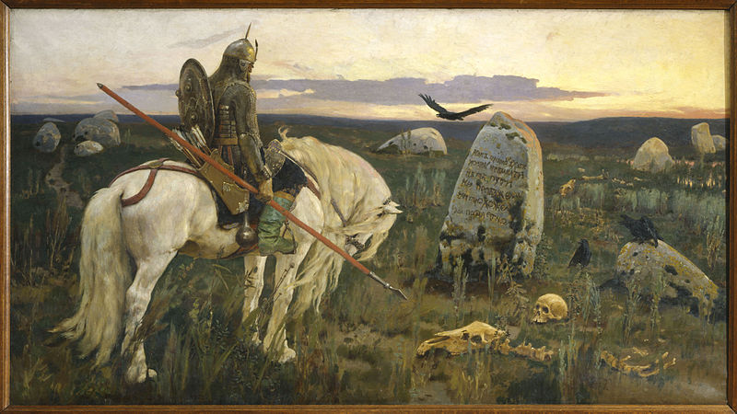
«Витязь на распутье», 1878

Slide 18
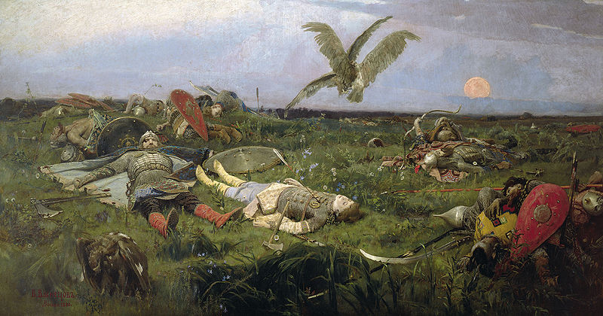
«После побоища Игоря Святославича с половцами», 1880

Slide 19
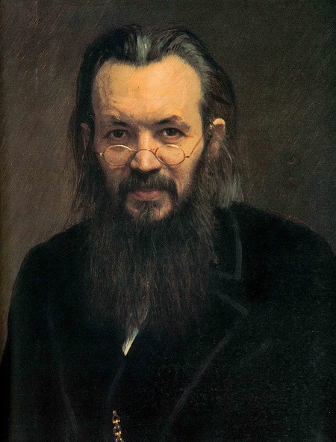
Иван Николаевич Крамской
русский живописец и рисовальщик, мастер жанровой, исторической и портретной живописи; художественный критик. Одна из известнейших работ Крамского — «Христос в пустыне» (1872, Третьяковская галерея). Продолжатель гуманистических традиций Александра Иванова, Крамской создал религиозный перелом в морально-философском мышлении.

Slide 20
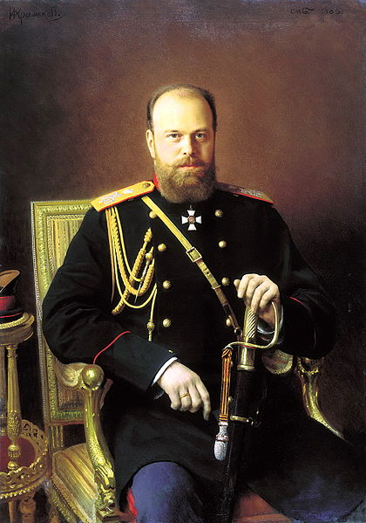
Александр ІІІ

Slide 21
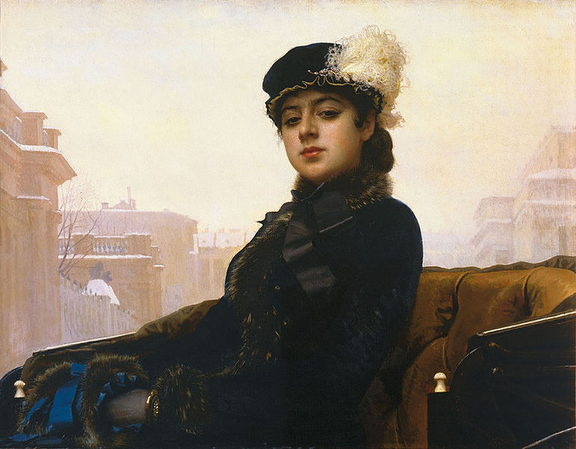
Невідома

Slide 22
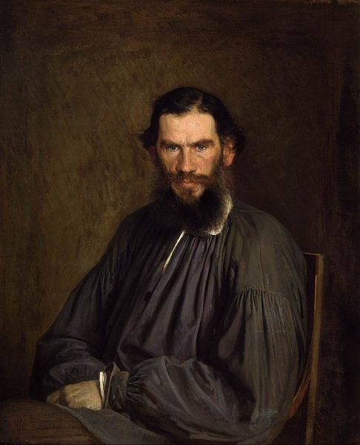
Л.Н. Толстой

Slide 23
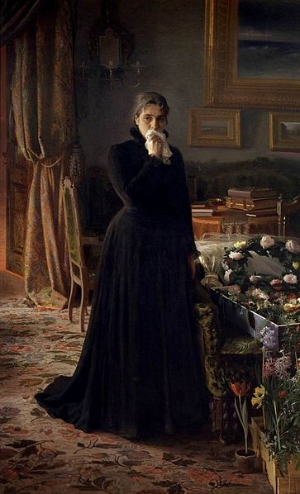
Безутішне горе

Slide 24
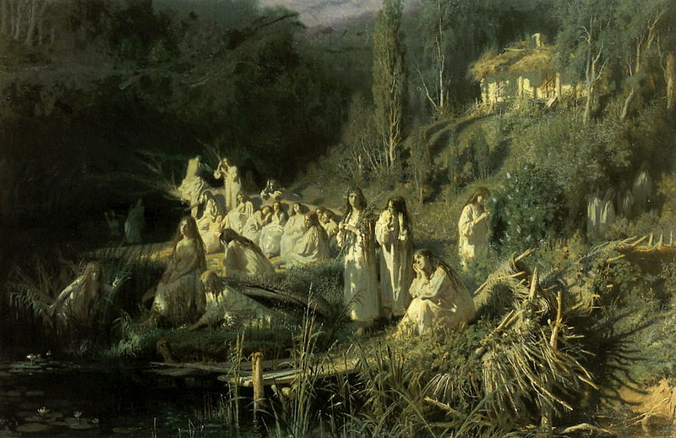
Русалки

Slide 25
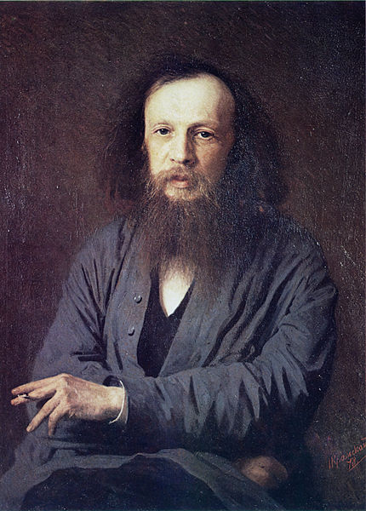
Д.И. Менделеев

Slide 26
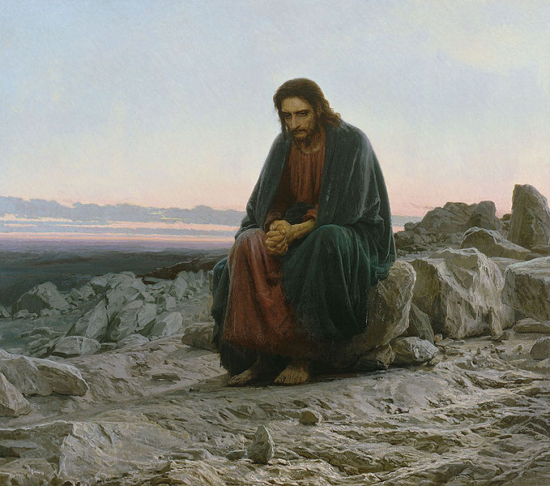
Христос в пустыне, 1872

Slide 27
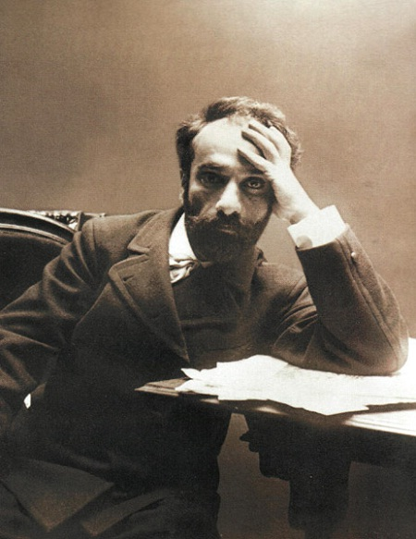
Ісаак Ілліч Левітан
російський художник. Він був складною людиною, легко впадав у гнів, у відчай, у страшну нудьгу, у каяття, це була не перша в його долі спроба кінчати життя самогубством. “Захандрив без міри і межі, захандрив до дурі, до жаху”, - писав він в одному з листів того часу. Тим часом слава Левітана росла. Його картини справно купував П. Третьяков.

Slide 28
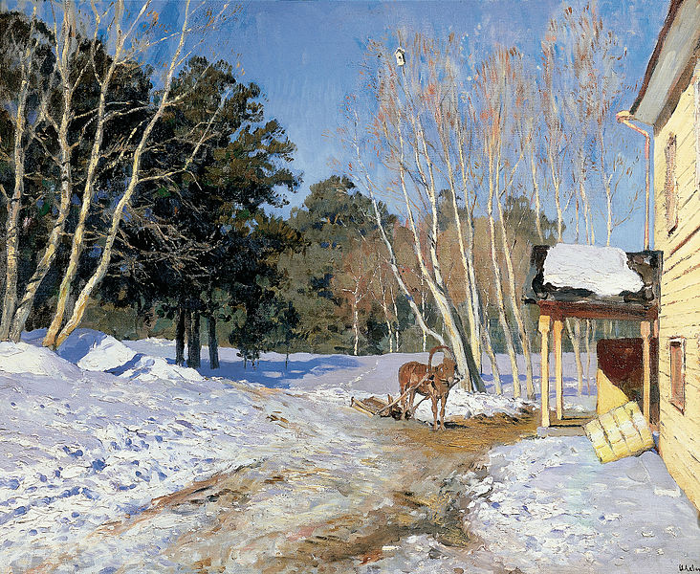
Березень

Slide 29
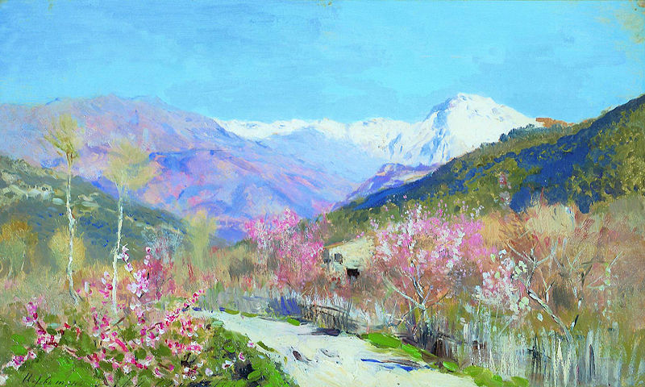
Весна в Італії

Slide 30
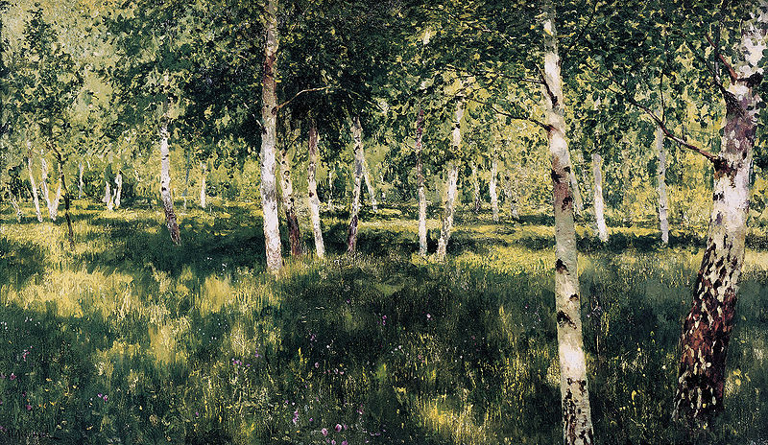
Березовий гай

Slide 31
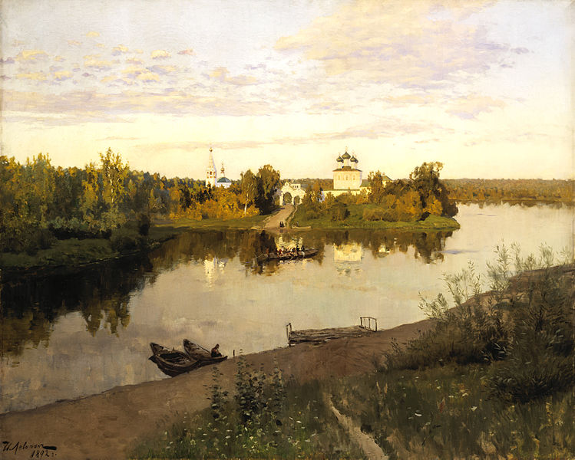
Вечірні звони

Slide 32
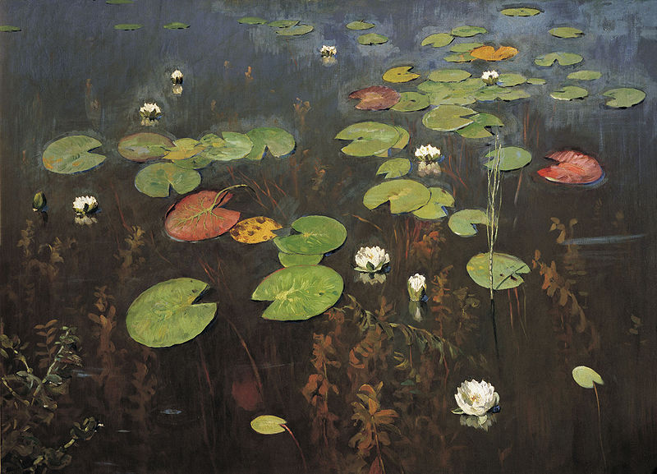
Водяні лілеї

Slide 33
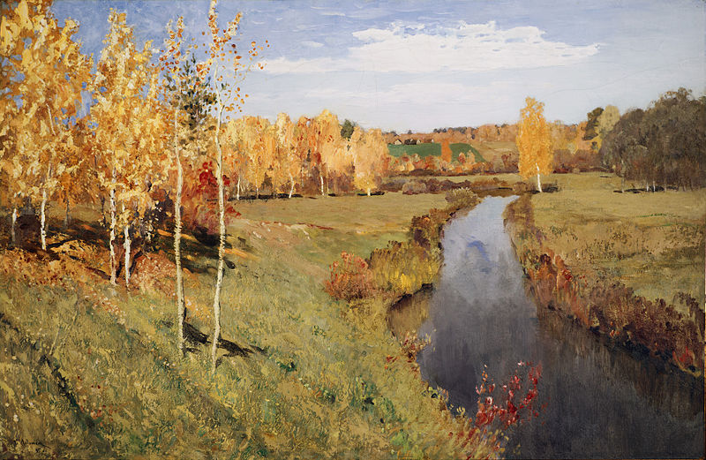
Золота осінь

Slide 34
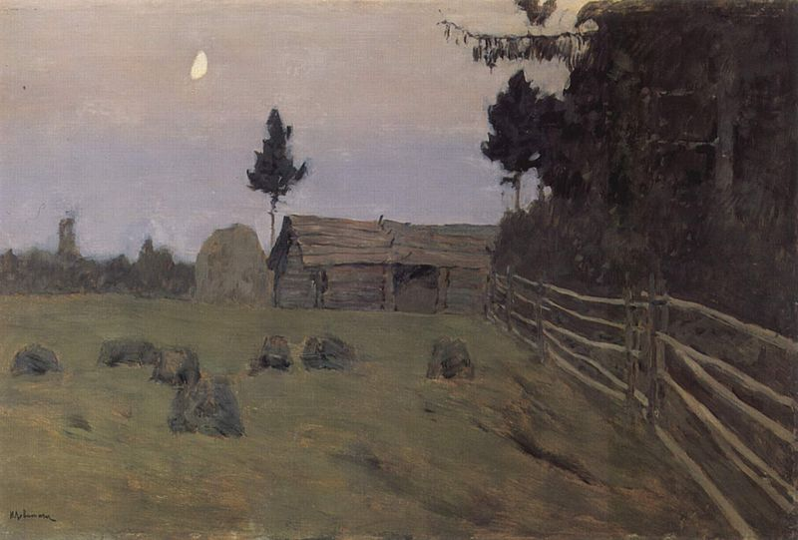
Захід

Slide 35
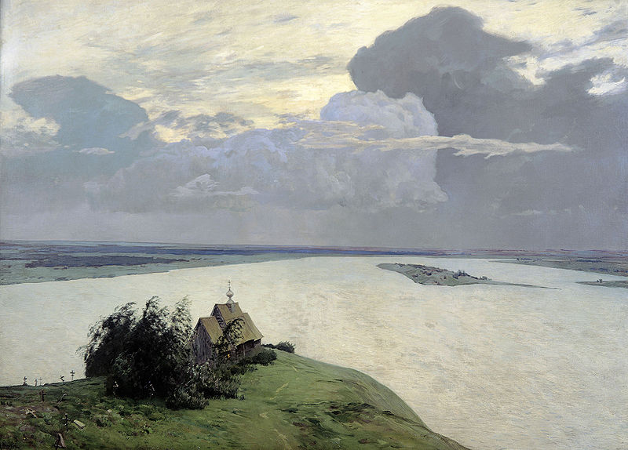
За вічним спокоєм

Slide 36
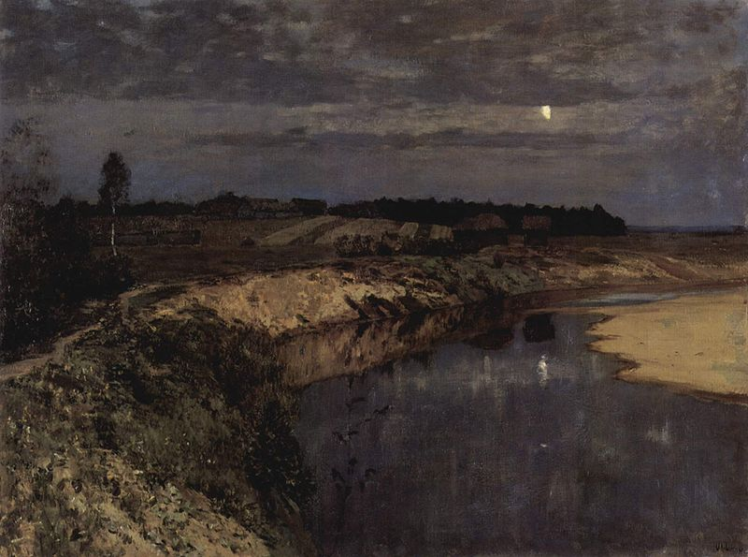
Тиша

Slide 37
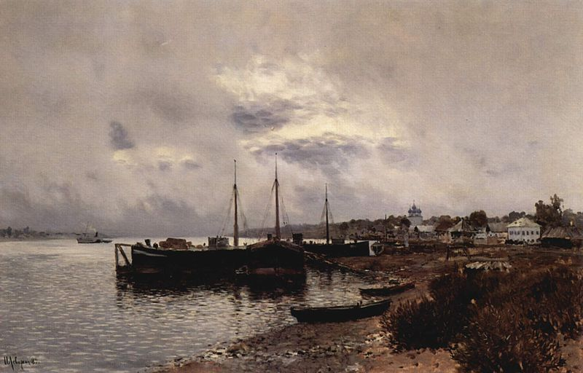
Плес

Slide 38
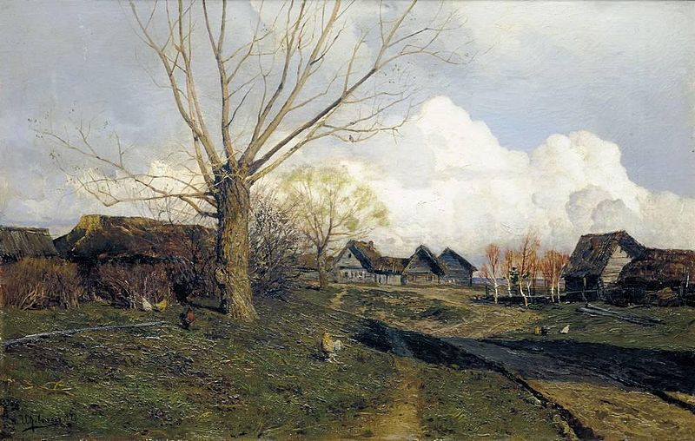
Савинська слобода біля Звенигороду. 1884

Slide 39
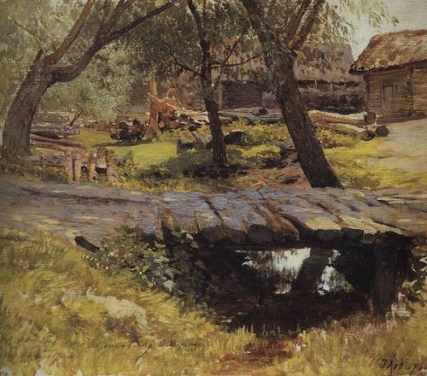
Міст Савинська слобода

Slide 40
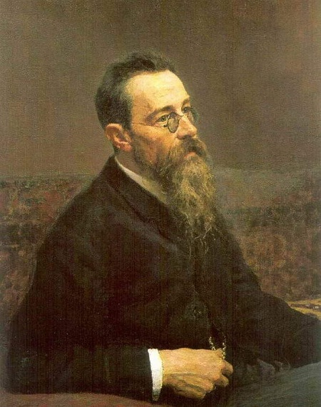
Ілля Юхимович Рєпін
російський художник-реаліст українського походження. Ілля Рєпін залишив багату й різноманітну мистецьку спадщину, його ранні розписи церков в Україні знищені під час війни, численні жанрові, побутові картини, портрети і твори на історичні теми зберігаються в музеях Росії, України та у приватних колекціях. Рєпін — типовий реаліст.

Slide 41
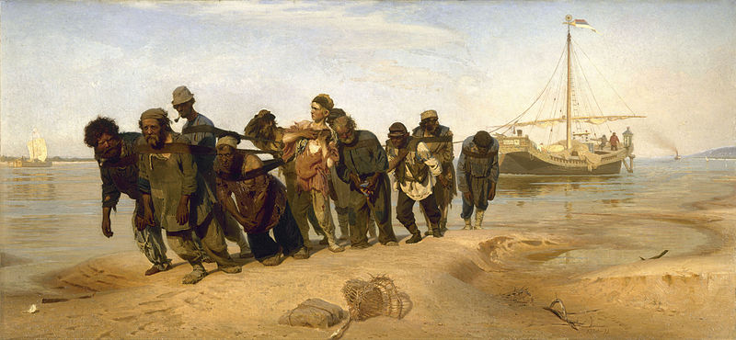
Бурлаки на Волзі

Slide 42
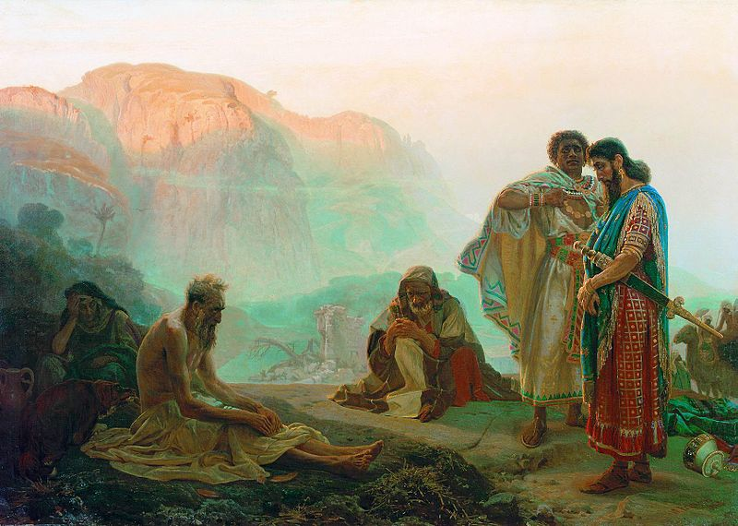
«Іов та його друзі», Державний Російський музей, Санкт-Петербург

Slide 43
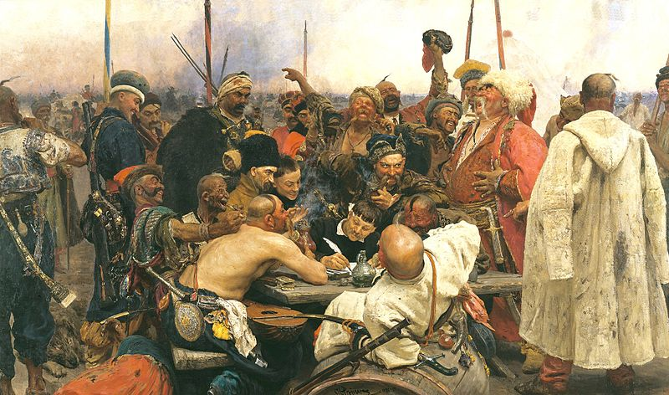
«Запорожці пишуть листа турецькому султану» (1880)

Slide 44
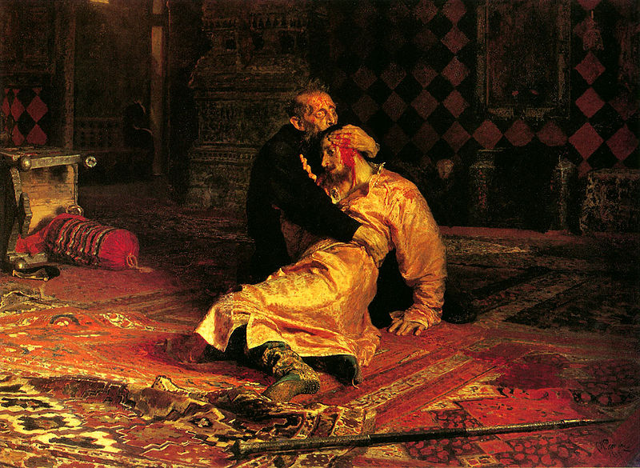
«Іван Грозний і син його Іван» (1870–1873)

Slide 45
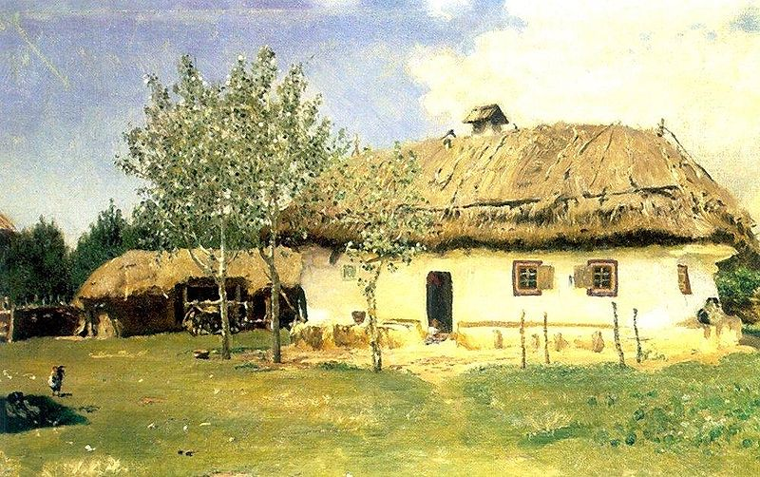
«Українська хата», 1880

Slide 46
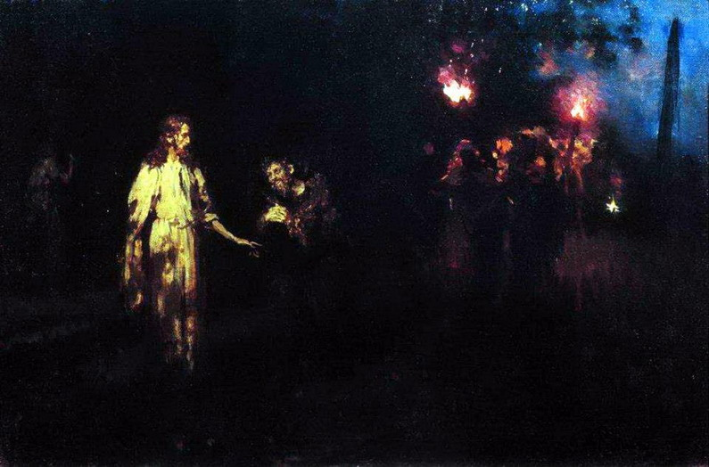
«Христос у Гетсиманському саду». Кінець 1880-х рр.

Slide 47
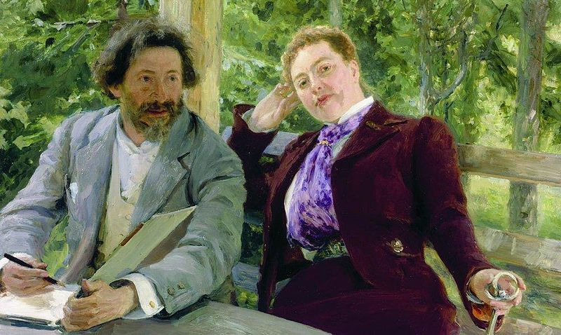
Автопортрет з Нордман-Северовою, 1903, Атенеум, Гельсінки, Фінляндія

Slide 48
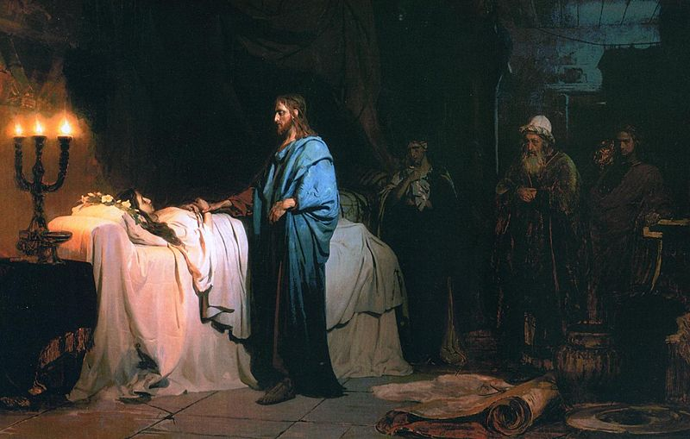
«Воскресіння доньки Іаіра», 1871 р., Державний Російський музей

